Slide 1





六西格玛常用统计工具
精准分析，优化流程
汇报人：卓越质量智库

Slide 2






课程目录
帕累托图（Pareto图）
直方图
测量系统分析（Gage R&R）
属性一致性分析
过程能力分析

Slide 3
课程目录
假设检验（t检验/ANOVA）
回归分析
实验设计（DOE）
统计过程控制（SPC）
故障模式分析（FMEA/FTA）

Slide 4



01
帕累托图（Pareto图）

Slide 5
80/20原则的核心概念
关键少数原理
80/20法则指出，80%的结果往往由20%的关键因素决定，这一不平衡关系普遍存在于经济、管理、质量等领域，强调识别和管理关键少数的重要性。
质量改进基础
资源分配优化
约瑟夫·朱兰将80/20法则引入质量管理，提出"关键的少数"缺陷导致大部分问题，成为六西格玛核心思想之一。
通过聚焦20%的高效因素，组织可显著提升资源利用率，例如企业80%利润通常来自20%的核心客户或项目。
长尾效应对比
动态不平衡性
在互联网或创新领域，长尾效应可能弱化80/20法则，需结合场景判断适用性。
80/20关系是静态基准，实际比例可能浮动（如70/30或90/10），但始终体现投入与产出的非线性关系。

Slide 6
数据分类与优先级排序方法
ABC分类法
频数降序排列
双坐标轴呈现
数据分层验证
按影响程度将因素分为A类（0-80%累计占比的关键因素）、B类（80-90%的次要因素）和C类（90-100%的一般因素），指导差异化资源投入。
收集数据后按问题发生频率从高到低排序，确保图表直观反映主要矛盾，如生产缺陷中"划痕"占50%应首位显示。
左纵轴显示绝对频数（如缺陷数量），右纵轴显示累积百分比，通过直方图与曲线组合突出关键因素阈值。
对初步识别的关键因素进一步拆解（如按产线/时段细分），避免"伪关键因素"干扰决策准确性。

Slide 7

实际案例应用场景分析
01
客户管理优化
某零售企业分析发现20%VIP客户贡献78%营收，遂定制专属服务方案并调整营销预算，季度利润提升23%。
02
生产质量改进
汽车零部件厂通过帕累托图锁定"焊接气孔"（占缺陷总量的65%）为A类问题，集中优化焊机参数后报废率下降40%。
03
库存效率提升
电商平台运用ABC分类，对占销售额82%的15%SKU实施动态补货策略，库存周转率从3次/年提升至5.2次/年。

Slide 8
02
直方图

Slide 9
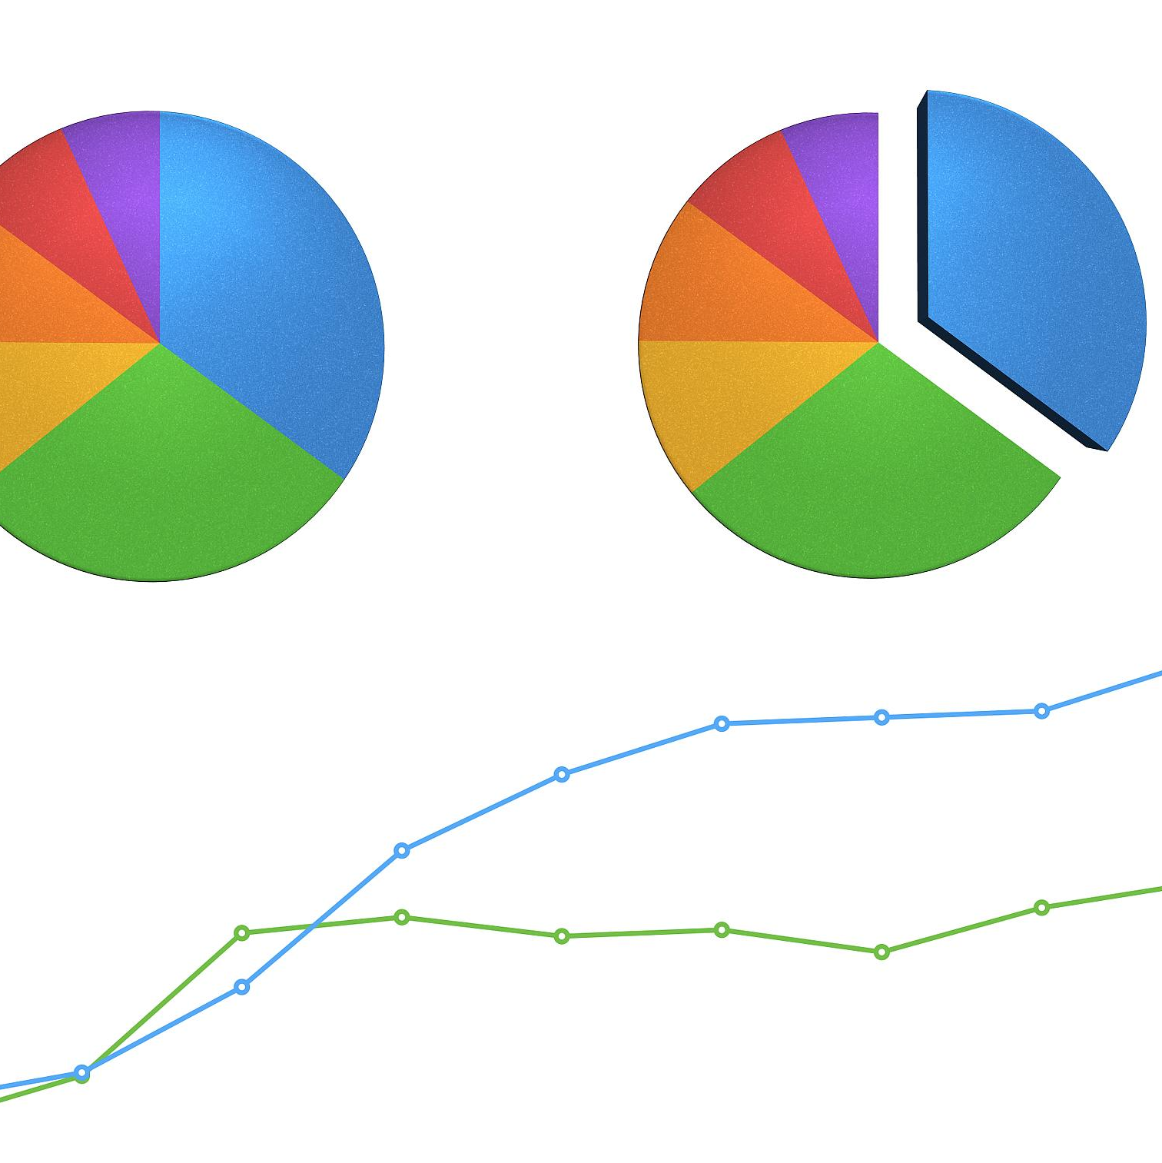
连续数据分布可视化方法
数据分组与区间划分
将连续数据划分为若干等宽区间，统计每个区间内数据出现的频率，形成直观的柱状分布图。
中心趋势与离散程度分析
通过图形峰值位置判断数据集中趋势，结合柱状宽度分析数据离散程度，识别异常值或偏移现象。
过程能力初步评估
对比数据分布范围与规格界限，快速判断过程是否受控，为后续的CPK/PPK计算提供可视化依据。

Slide 10
数据集中趋势与离散程度解读
结合直方图峰值位置与统计量（均值、中位数）判断数据集中趋势。若峰值左偏且均值>中位数，表明存在右尾极端值影响。
输入
标题
通过柱状图的横向跨度观察数据离散程度。例如生产周期直方图中，窄而高的柱体表示过程稳定，宽而矮的柱体则暗示波动较大。
分布宽度评估
中心位置分析
对称性检查
叠加规格上下限（USL/LSL）可直观判断过程能力。若直方图尾部超出规格限，需立即采取改进措施。
对称的直方图反映数据均匀分布，非对称可能需数据转换。如右偏分布可通过取对数改善分析效果。
与规格限对比

Slide 11
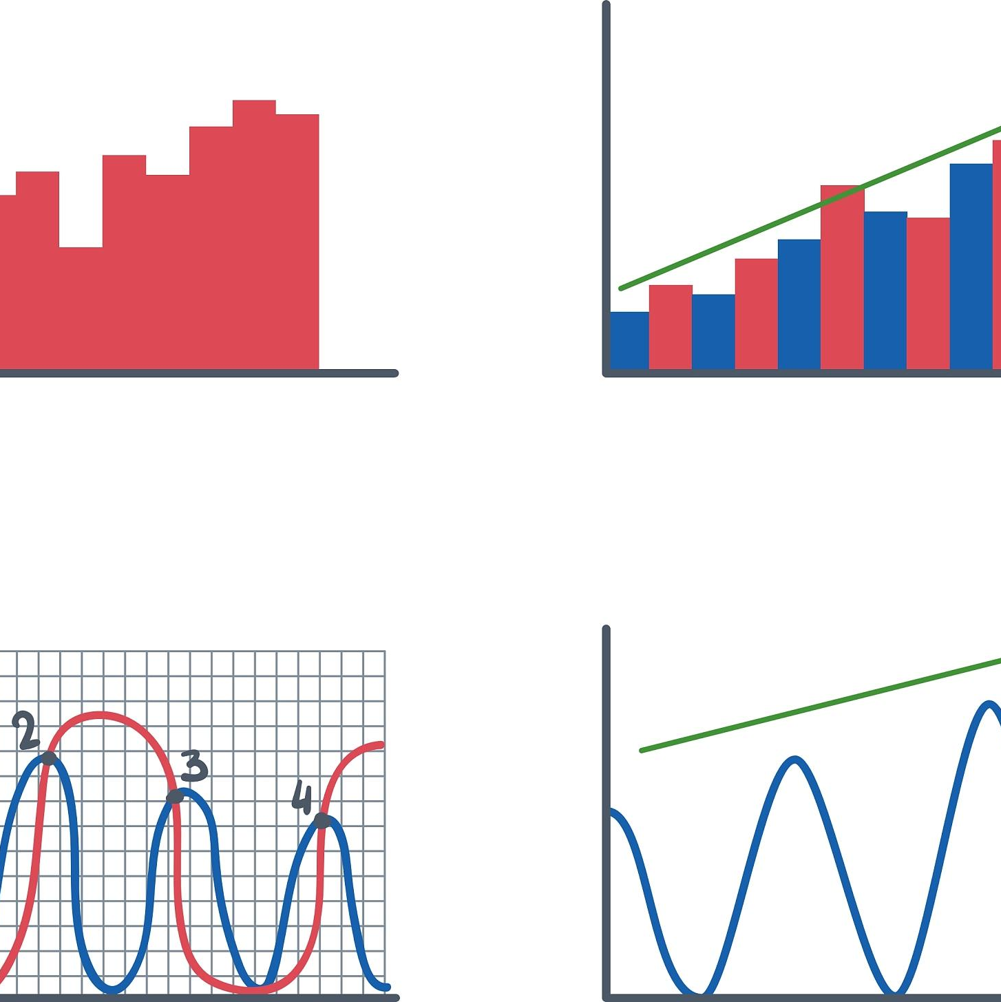
异常值识别与处理技巧
孤立柱体检测
远离主分布的孤立柱体可能为异常值。例如质量检测中，某个超差区间频次突增可能指向设备故障批次。
箱线图联动分析
结合箱线图的触须外点确认异常值。直方图显示异常区间后，用箱线图进一步验证其统计显著性。
根因调查流程
对识别的异常值需执行5Why分析，区分测量错误、特殊原因或真实变异。例如某时段直方图异常，可能对应交接班操作差异。

Slide 12
03
测量系统分析（Gage R&R）

Slide 13
连续型数据测量重复性与再现性
重复性定义
再现性定义
在相同测量条件下（同一操作员、设备、环境），对同一被测量多次测量结果的一致性，反映设备固有变异（EV）。例如色差计在固定模式下对同一样品连续测量的波动。
在不同测量条件下（不同操作员、时间或设备），对同一被测量结果的一致性，体现人为或环境因素引入的变异（AV）。如新旧色差计或不同操作员测量同一批样品的差异。
交互作用分析
数据收集设计
通过部件×操作员交互图识别操作员与设备的协同变异，例如某操作员仅在使用旧色差计时出现系统性偏差。
需覆盖实际变异范围，如选取10个代表不同色差的样品，由3名操作员各测3次，确保数据全面性。

Slide 14

评估测量系统可靠性的标准
Gage R&R%阈值
测量系统总误差（GRR）占过程变差（TV）的百分比，<10%合格，10%-30%条件接受，>30%需改进。例如色差计GRR%为25%时需优化操作规范。
可区分数（ndc）
要求≥5，计算公式为1.41×（零件间变异PV/GRR），反映系统分辨能力。若ndc=4，表明色差计无法有效区分样品细微差异。
变异分量占比
理想状态下部件间变异应显著高于GRR，若GRR占比超过50%，则测量系统噪声掩盖真实产品差异。

Slide 15

改进测量精度的方法
设备校准与维护
操作员培训标准化
定期校准色差计并检查光学部件清洁度，减少由设备老化或污染导致的重复性误差。
制定统一测量流程（如固定测量角度、压力），通过视频教程和实操考核降低人为操作差异。
环境控制
软件算法优化
稳定实验室温湿度及光照条件，避免环境波动对色差测量结果的影响。
升级色差计固件或采用更精确的颜色空间转换模型，提升数据处理的再现性。

Slide 16
04
属性一致性分析

Slide 17



属性数据评估一致性原理
Kappa统计量
百分比一致性
Fleiss' Kappa
用于评估两名或多名评估者对同一组属性数据分类的一致性程度，排除随机一致性的影响，取值范围为-1到1，值越高表明一致性越强。
计算评估者之间分类结果完全一致的百分比，简单直观但未考虑随机一致性，适用于初步一致性评估。
扩展自Cohen's Kappa，适用于多名评估者对多个类别属性数据的一致性分析，尤其适用于多评估者场景下的可靠性验证。

Slide 18
评估者间与评估者内一致性检验
重复性（评估者内）
再现性（评估者间）
结果矩阵构建
交互作用分析
通过同一操作员对同一样品两次判断结果的一致性分析，检验其自身判断标准的稳定性。若差异显著，需排查操作培训或量具使用问题。
对比不同操作员对相同样本集的判定结果，识别评估标准在团队中的统一程度。高离散性表明需标准化判定准则或加强跨人员校准。
采用交叉表记录每位操作员的两次判断与实际状态（如合格/不合格），通过Kappa系数或百分比一致率量化一致性水平。
检查操作员与样品间的交互效应，例如特定人员对某类缺陷敏感度异常，可能揭示判定标准模糊或培训缺口。

Slide 19

提高分类一致性的策略
标准化判定培训
针对不一致的缺陷类型开发可视化判定手册，包含典型极限样品图片及详细描述，通过定期校准训练减少主观差异。
量具优化升级
若属性判定依赖物理检测工具（如通止规），需验证量具分辨率是否匹配公差要求，必要时引入自动化检测设备降低人为误差。
流程控制强化
建立评估前标准样品复核机制，要求操作员在正式检验前使用已知状态的样品进行自检，确保其判断基准与标准库对齐。

Slide 20
05
过程能力分析

Slide 21
Cp、Cpk、Pp、Ppk指标解读
Cp（过程能力指数）
Cpk（修正过程能力指数）
Pp/Ppk（过程绩效指数）
衡量过程潜在能力的指标，计算公式为（USL-LSL）/6σ，仅反映过程波动与规格限的关系，不考虑均值偏移。当Cp=1时，过程波动恰好等于规格范围，但实际应用中需达到Cp≥1.33以确保可靠性。
在Cp基础上引入均值偏移因素，计算公式为min[(USL-μ)/3σ, (μ-LSL)/3σ]。Cpk更贴近实际生产场景，要求同时满足波动控制和居中性，通常要求Cpk≥1.33。
与Cp/Cpk计算逻辑类似，但使用长期标准差（包含特殊原因变异）。适用于未受控过程或初期评估，Ppk≥1.67是小批量生产进入量产的常见门槛。

Slide 22
DPMO与西格玛水平转换
01
02
03
04
缺陷定义标准化
西格玛水平对应关系
非正态分布修正
离散数据特殊处理
DPMO（每百万机会缺陷数）将不同复杂度的产品缺陷比较标准化，计算公式为（缺陷数/机会数）×10^6。例如某电路板有100个焊接点，检出5个不良焊点，则DPMO=50,000。
1σ=690,000DPMO，2σ=308,537DPMO，3σ=66,807DPMO，4σ=6,210DPMO，5σ=233DPMO，6σ=3.4DPMO。企业通常从3σ（66,807DPMO）起步改进。
当数据不服从正态分布时，需通过Box-Cox变换或Johnson变换转换为正态数据后再计算西格玛水平，避免直接转换导致的评估偏差。
对于计件型数据（如合格率），需通过二项分布或泊松分布模型计算等效西格玛水平，不能直接套用连续型数据转换表。

Slide 23
非正态数据的过程能力改进
数据转换技术
非参数方法替代
根本原因分析
采用Box-Cox幂变换或Johnson曲线拟合，将偏态/峰态数据转化为近似正态分布，使传统过程能力指标（Cp/Cpk）恢复有效性。需验证转换后PP值＞0.05才可应用。
当转换无效时，使用百分位数法计算非参数能力指数（如CpK_nonpar），通过实际数据分位数与规格限的相对位置评估能力，规避分布形态限制。
通过箱线图、正态概率图识别异常数据点，结合5Why分析追溯特殊变异源（如设备磨损、原料批次差异），消除系统性偏移后再评估能力。

Slide 24
06
假设检验（t检验/ANOVA）

Slide 25
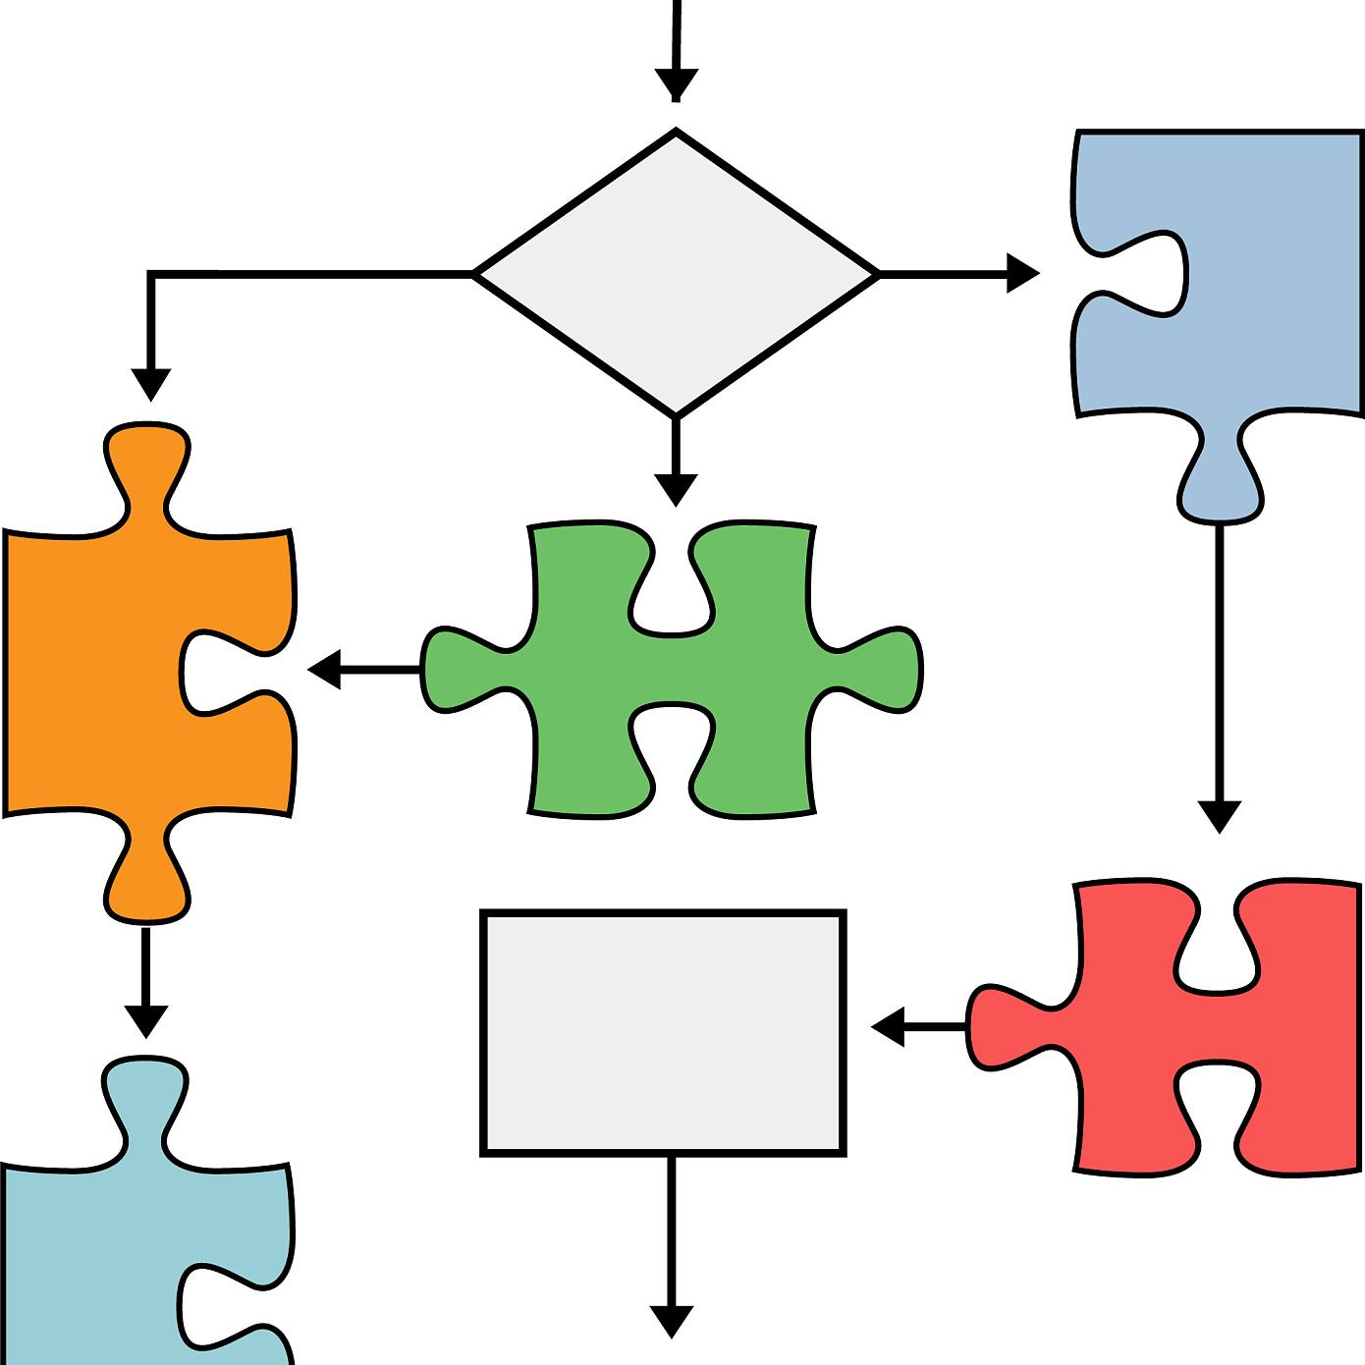
均值比较的统计推断方法
1
独立样本t检验
用于比较两组独立样本的均值是否存在显著差异，要求数据服从正态分布且方差齐性，适用于小样本分析。
配对样本t检验
2
针对同一组受试对象在不同条件下的均值差异检验，消除个体间变异，提高检验效率，常用于前后对比实验。
单因素方差分析（ANOVA）
3
用于比较三个及以上组别的均值差异，通过分解总变异为组间和组内变异，判断组间差异是否具有统计学意义。

Slide 26
单样本/双样本t检验应用场景
单样本t检验
独立双样本t检验
配对t检验
非参数替代方案
用于验证过程均值是否偏离目标值（如零件直径μ=10mm）。要求数据正态性（或n≥30）且独立性，例如检验50个产品的糖含量均值是否低于标准值6.0（H₀:μ≥6.0）。
比较两组独立数据均值（如A/B供应商质量差异）。需满足方差齐性（F检验）、正态性及独立性，例如分析新旧设备生产的电池寿命差异（H₀:μ₁=μ₂）。
针对相关样本（如同一组员工培训前后绩效）。通过差分消除个体变异，提高检验效能，适用于工艺改进前后对比、同部件两种测量方法比较等场景。
当正态假设不成立时，采用Mann-Whitney U检验（双样本）或Wilcoxon符号秩检验（单样本/配对），但检验效能较低。

Slide 27
要点三
多组均值比较的方差分析
要点一
要点二
要点三
单因素ANOVA
多重比较校正
方差分析前提
解决三组及以上均值比较问题（如三种配方良率）。原假设为所有组均值相等（H₀:μ₁=μ₂=μ₃），通过F检验判断组间变异是否显著大于组内变异。
ANOVA显著后需进行Tukey HSD或Bonferroni检验，控制整体α风险。例如确定具体哪些配方间存在差异，避免假阳性结论。
独立性、正态性（各组残差检验）和方差齐性（Bartlett检验）。若方差非齐，可采用Welch ANOVA或Kruskal-Wallis非参数检验。

Slide 28
07
回归分析

Slide 29
变量间相关性建模方法
Pearson相关系数
散点图可视化分析
协方差矩阵计算
用于量化两个连续变量之间的线性关系强度，取值范围为-1到1，接近1表示强正相关，接近-1表示强负相关，0表示无线性相关。适用于数据呈正态分布且关系为线性的场景。
通过绘制X-Y散点图直观判断变量间是否存在线性或非线性模式，可辅助识别异常值、聚类现象等数据特征，为后续建模提供方向性指导。
通过计算多个变量两两之间的协方差，系统评估整个变量组的关联程度，常用于多元回归分析前的变量筛选和共线性诊断。

Slide 30
线性与非线性回归模型选择
第一季度
第二季度
第三季度
第四季度
简单线性回归
多元线性回归
多项式回归
逻辑回归
适用于单一自变量与因变量存在明显线性关系的场景，模型形式为Y=β0+β1X+ε，需满足误差项正态性、同方差性等基本假设。
处理多个自变量对因变量的联合影响，可识别关键影响因素并量化其贡献度，需特别注意解决多重共线性问题。
当散点图显示曲线趋势时，通过引入X的高次项（如X²）来捕捉非线性关系，但需警惕过拟合风险。
针对二分类因变量的特殊回归模型，使用Logit函数将概率值转换为连续值，广泛应用于质量缺陷预测等离散输出场景。

Slide 31

模型诊断与预测应用
残差分析
通过检查残差图是否随机分布、Q-Q图是否呈直线来验证模型假设，系统性残差模式表明模型存在设定误差。
决定系数R²解读
衡量模型解释变量变异的比例，调整后R²可避免自变量增加带来的虚假提升，通常要求高于0.7才认为模型有效。
预测区间构建
在参数估计基础上计算新观测值的置信区间，反映预测结果的不确定性范围，为过程改进决策提供风险量化依据。

Slide 32
08
实验设计（DOE）

Slide 33
因子筛选与优化实验方案
筛选设计选择标准
当初始因子数超过5个时，优先采用Plackett-Burman设计或分辨率III的部分因子设计，通过12-16次实验即可识别关键因子，显著降低实验成本。筛选阶段需控制α风险（假阳性率）在0.1-0.2之间以提高灵敏度。
优化实验策略
对筛选后的关键因子（≤5个）采用全因子设计，通过2^k或2^(k-p)方案获取主效应和二阶交互作用。建议增加中心点以检验模型弯曲性，典型实验次数为16-32次。
实验顺序规划
遵循"筛选→特征化→优化"三阶段递进原则，在资源分配上建议按3:5:2比例投入，确保80%的精力聚焦于关键因子的精确量化。

Slide 34
全因子/部分因子设计对比
01
03
信息完整性差异
02
精度与成本平衡
04
适用场景对比
混杂效应控制
全因子设计（如2^4=16次）能评估所有主效应和交互作用，而分辨率IV的部分因子设计（如2^(4-1)=8次）会混淆部分高阶交互项，但节省50%实验成本。
全因子设计的效应估计标准差为σ/√n，部分因子因折半实施会使标准差增大√2倍，需通过增加重复次数补偿精度损失。
全因子适用于因子数≤4且交互作用显著的项目；部分因子更适合因子数≥5的初期探索，常用分辨率为III-IV的设计矩阵。
部分因子设计需通过生成元（如I=ABC）规划别名结构，优先让三阶及以上交互项与主效应混杂，分辨率V以上设计可避免主效应与二阶交互混杂。

Slide 35

响应曲面法进阶应用
01
中心复合设计(CCD)实施
包含2^k轴点+2k星点+nc中心点的三部分结构，采用α=√k实现可旋转性。适用于3个以下因子的工艺窗口优化，典型实验次数为20-30次。
02
Box-Behnken设计优势
对于3-5个因子场景，通过非完全立方体设计（如3因子需13次实验）避免极端组合，特别适用于存在操作边界限制的化工过程优化。
03
模型验证方法
通过失拟检验（Lack-of-fit F值>0.05）和R²adj>0.8判定模型 adequacy，需进行3-5次确认实验验证预测值误差<10%。

Slide 36
09
统计过程控制（SPC）

Slide 37
控制图类型与选用原则
01
02
03
04
05
均值-极差图（X̄-R图）：适用于连续型数据且子组大小≤8的场景，通过均值图监控过程中心位置，极差图监控组内变异，常用于机械加工、化工生产等稳定性监测。
均值-标准差图（X̄-S图）：子组大小≥10时优选，标准差比极差更能反映大样本离散程度，适用于高精度制造（如电子元件）的波动分析。
单值-移动极差图（I-MR图）：针对单点数据（n=1）的过程监控，移动极差图捕捉连续点间变异，适用于小批量或破坏性测试场景（如药品纯度检测）。
不合格品率图（p图）：用于离散数据的不良率监控，如批次产品抽检，通过统计缺陷比例识别异常波动（如装配线不良率突增）。
缺陷数图（c图）：监测单位产品的缺陷数量，适用于固定样本量的缺陷统计（如纺织品每平方米瑕疵点）。

Slide 38
过程稳定性判异准则
点超出控制限
单个点超出±3σ控制限（概率0.27%），表明过程受特殊原因影响（如设备故障或原料批次问题）。
01
连续趋势
连续7点上升或下降，提示过程存在系统性偏移（如刀具磨损导致尺寸逐渐偏离）。
02
周期性波动
03
数据呈现规律性起伏，可能由环境变化（如温度周期）或操作轮班差异引起。
非随机模式
如2/3的点落在中心线同一侧σ外，暗示过程均值已偏移，需调整参数。
04

Slide 39

实时监控与预警机制
自动化数据采集
通过传感器实时传输关键参数（如温度、压力）至SPC系统，减少人为录入误差。
多层预警阈值
设置黄色预警（2σ）和红色警报（3σ），分级触发响应措施（如工艺检查或停机排查）。
动态调整控制限
根据历史数据定期更新控制限，适应过程改进后的新基准（如工艺优化后的缩窄限值）。

Slide 40
10
故障模式分析（FMEA/FTA）

Slide 41
潜在失效模式风险评估
严重度(S)量化评估
根据失效模式对客户（含下游工序和终端用户）的影响程度进行1-10级评分，例如功能丧失或安全风险评为9-10级，需通过设计变更降低等级。
发生频率(O)动态监控
通过历史数据或仿真测试预测失效原因的出现概率，高频失效（如设备磨损）需优先优化工艺或增加预防性维护。
可探测度(D)系统优化
评估现有检测手段（如视觉检查、自动化测试）的失效识别能力，若D值过高（难探测），需引入更灵敏的传感器或AI质检技术。

Slide 42
故障树分析逻辑构建方法
顶层事件明确定义
逻辑门结构化关联
以具体失效现象（如“产品密封性不足”）为起点，向下分解为中间事件（如“胶水固化不良”“装配压力不足”）和基本事件（如“温度控制偏差”“操作员未培训”）。
通过“与门”（需同时发生）和“或门”（任一发生即可）连接事件，例如“材料缺陷”或“加工误差”任一均可导致“尺寸超差”。
最小割集识别关键路径
定量化概率计算
利用布尔代数简化故障树，找出导致顶层事件的最少基本事件组合，如“电压波动+无稳压装置”构成关键风险点。
对基本事件赋予故障率数据（如MTBF），通过蒙特卡洛模拟计算顶层事件发生概率，支持资源精准投放。

Slide 43
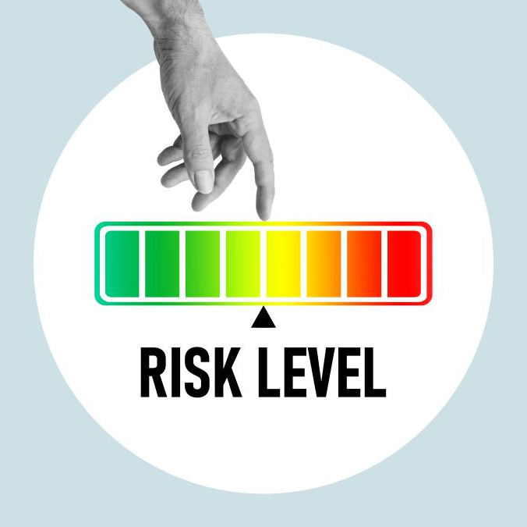
预防措施优先级判定
RPN阈值驱动决策
风险顺序数（RPN=S×O×D）超过设定阈值（如150）时，强制触发措施，如对高RPN的“轴承润滑失效”采用自动注油系统替代人工。
成本效益平衡分析
对比措施实施成本（如新设备采购）与预期风险降低收益，优先选择“防错设计”（Poka-Yoke）等低成本高回报方案。
闭环验证机制
措施实施后重新评估RPN，确保改进有效性，例如通过SPC控制图监控改进后的工序参数稳定性。

Slide 44

Thanks
卓越质量智库 | www.zhiliangclub.com

